Slide 1
الزهرة
للصف الثالث

Slide 2
الزهرة
الزهرة تتطور من البراعم
من الازهار تتطور الثمار

Slide 3
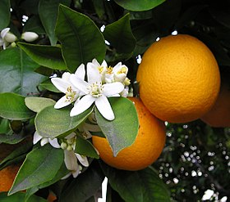
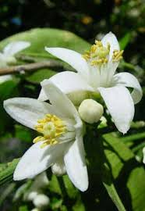
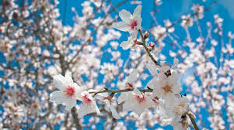
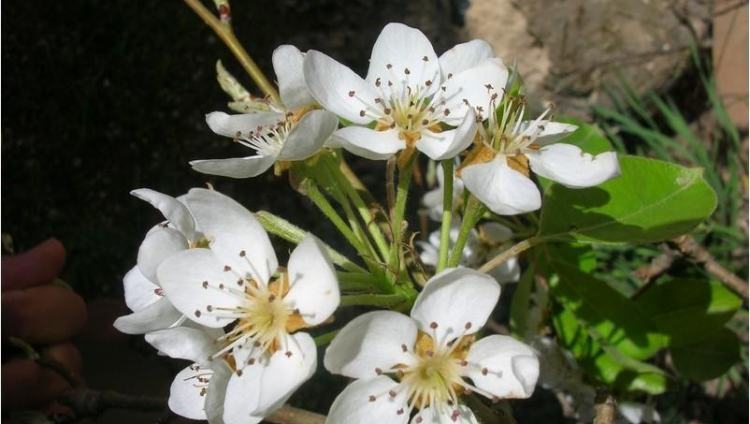
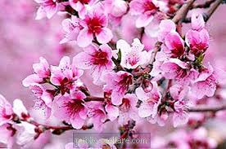
زهرة البرتقال
ازهار قسم من الاشجار
زهرة الليمون
زهرة اللوز
زهرة الاجاص
زهرة التفاح

Slide 4
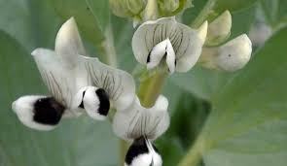
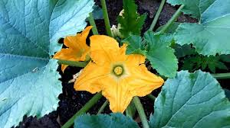
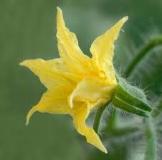
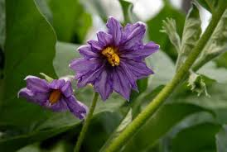
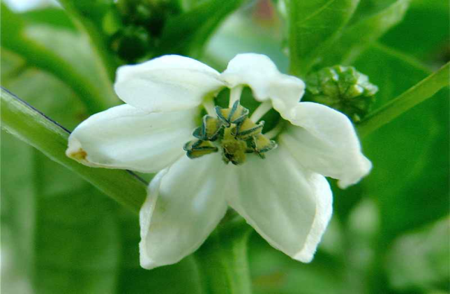
زهرة الفول
ازهار قسم من النباتات الموسمية
زهرة الكوسا
زهرة البندورة
زهرة الباذنجان
زهرة الفلفل

Slide 5
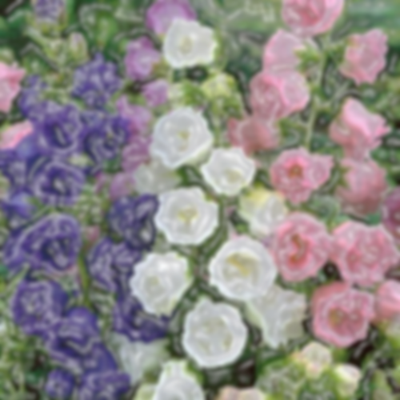
مبنى الزهرة
الزهرة هي قسم من النبتة مثل الساق والجذر والاوراق.
الزهرة تتكون من عدة اقسام.
اليوم سنتعرف على اقسام الزهرة.

Slide 6
مبنى الزهرة
ميسم
اوراق التويج
قلم
اسدية
مبيض
اوراق الكاس

Slide 7
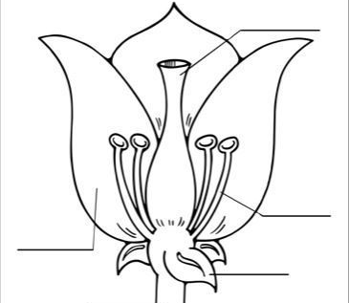
مبنى الزهرة – مثال اخر
ميسم
قلم
مبيض
اسدية
اوراق الكاس

Slide 8
لكل جزء من الزهرة له وظيفة
اوراق الكاس : لونها عادة اخضر ووظيفتها حماية الزهرة قبل ان تتفتح.
اوراق التويج: اوراقها عادة ملونه وظيفتها جذب الحشرات للزهرة.
الاسدية: الاسدية تحمل حبيبات اللقاح ( او غبار الطلع).
الميسم والقلم: منهما تدخل حبيبات اللقاح لتصل للمبيض.
المبيض: فيه تبدأ الثمرة بالتطور.
الميسم والقلم والمبيض معا يطلق عليهم اسم المتاع او المدقة

